Slide 1
Лекция
Тема: Магнитное поле. Закон Био-Савара - Лапласа

Slide 2
15.1. Магнитные взаимодействия
Магнитные свойства постоянных магнитов, их способность притягивать железные предметы были известны еще древним грекам. Земля также является магнитом, и явления земного магнетизма были использованы древними китайцами для создания компаса, т. е. свободно вращающейся магнитной стрелки, указывающей ориентацию сторон света. Китайские мореплаватели использовали компас в 11 веке, в Европе подобные устройства появились лишь в 12 веке. В пространстве, окружающем намагниченные тела, возникает магнитное поле. Помещенная в это поле маленькая магнитная стрелка устанавливается в каждой его точке вполне определенным образом, указывая тем самым направление поля.

Slide 3
Постоянный магнит, будучи разрезан таким образом пополам, превращается в два меньших магнита, каждый из которых имеет и северный и южный полюса. Никакое деление не дает возможности получить отдельно источники северного и южного магнетизма – магнитные заряды. Причина состоит в том, что «магнитных зарядов» в природе не существует!!!

Slide 4
В 1820 году Эрстед открыл явление отклонения магнитной стрелки гальваническим током и тем самым сделал первый существенный шаг в выяснении характера связи электрических и магнитных явлений. Эрстед помещал магнитную стрелку в непосредственной близости от проводника с током и обнаружил, что при протекании по проводнику тока, стрелка отклоняется; после выключения тока стрелка возвращается в исходное положение. Ампер обнаружил притяжение между проводами, по которым проходят параллельные токи, и отталкивание между противоположно направленными токами. Им же была выдвинута гипотеза о том, что свойства постоянных магнитов обусловлены циркулирующими в их толще постоянными круговыми токами (молекулярными токами).

Slide 5
Из описанного опыта Эрстед делает вывод: вокруг прямолинейного проводника с током есть магнитное поле. Он обратил внимание также на то, что при изменении направления тока в проводнике северный конец стрелки поворачивается в другую сторону. Но ведь ток – это направленное движение зарядов. Возможно, вокруг всякого движущегося заряда существует магнитное поле? Опыты подтверждают: вокруг всякого движущегося заряда помимо электрического поля существует еще и магнитное. Т.о. магнитное поле создается: движущимися зарядами, эл. током, постоянными магнитами. Таким образом, магнитное поле – это поле движущихся зарядов. Известно, что обнаруживает себя оно по действию на магнитные стрелки или на проводники с токами, т.е. на движущиеся заряды.

Slide 6
– вектор магнитной индукции совпадает с нормалью . Для графического изображения полей удобно пользоваться силовыми линиями (линиями магнитной индукции). Линии магнитной индукции всегда замкнутые. Единица измерения - 1 Тесла (Тл)

Slide 7
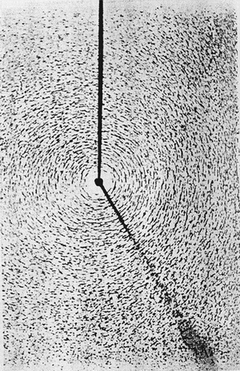
Линиями магнитной индукции называются кривые, касательные к которым в каждой точке совпадают с направлением вектора в этой точке. Конфигурацию силовых линий легко установить с помощью мелких железных опилок, которые намагничиваются в исследуемом магнитном поле и ведут себя подобно маленьким магнитным стрелкам (поворачиваются вдоль силовых линий). Так было установлено, что силовые линии магнитного поля прямолинейного проводника с током – это концентрические окружности с центрами на проводнике, лежащие в плоскости, перпендикулярной проводнику. Магнитные силовые линии всегда замкнуты (вихревое поле).

Slide 8
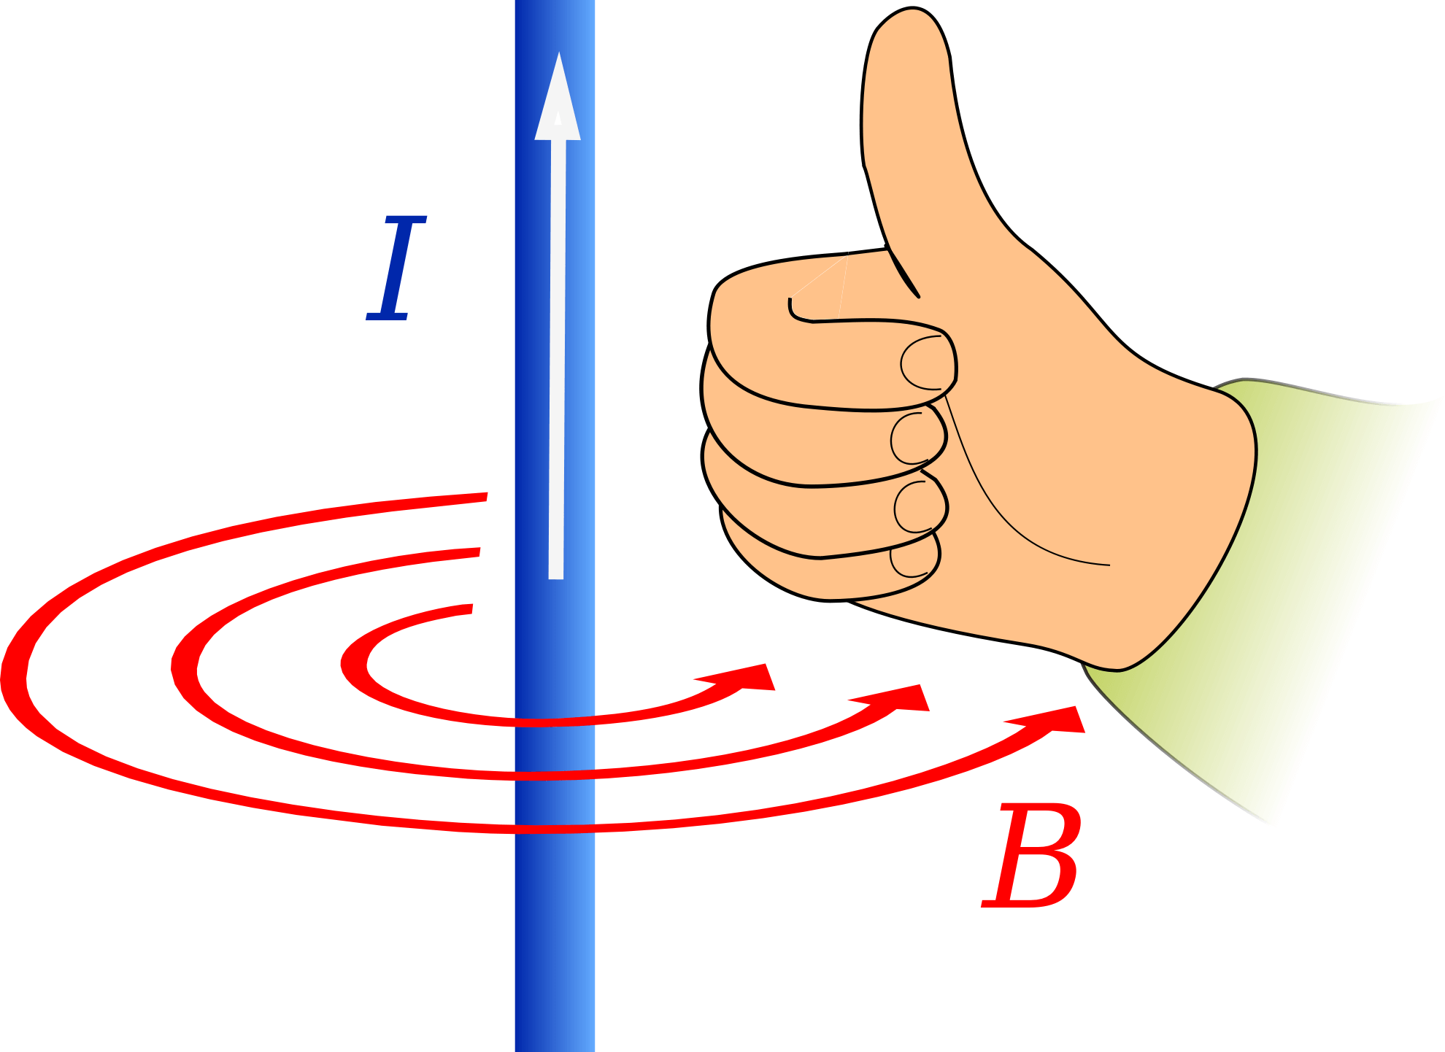
Направление линий Правило буравчика (правого винта): Если направление поступательного движения буравчика (винта) совпадает с направлением тока в проводнике, то направление вращения ручки буравчика совпадает с направлением вектора магнитной индукции.

Slide 10
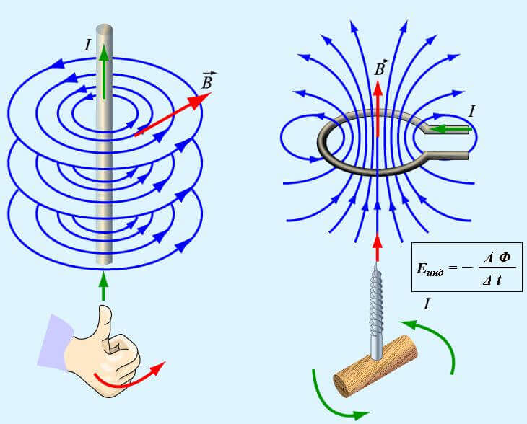

Slide 11
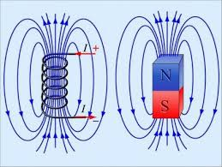

Slide 12
3акон Био-Савара-Лапласа
В 1820 г. французские физики Жан Батист Био и Феликс Савар, провели исследования магнитных полей токов различной формы. Астроном, физик, математик Пьер Лаплас проанализировал и обобщил данные этих исследований и понял, что магнитное поле любого тока может быть вычислено как векторная сумма (суперпозиция) полей, создаваемых отдельными элементарными участками тока: А элемент тока длины dl создает поле с магнитной индукцией, Это и есть закон Био-Савара-Лапласа, полученный экспериментально.

Slide 13
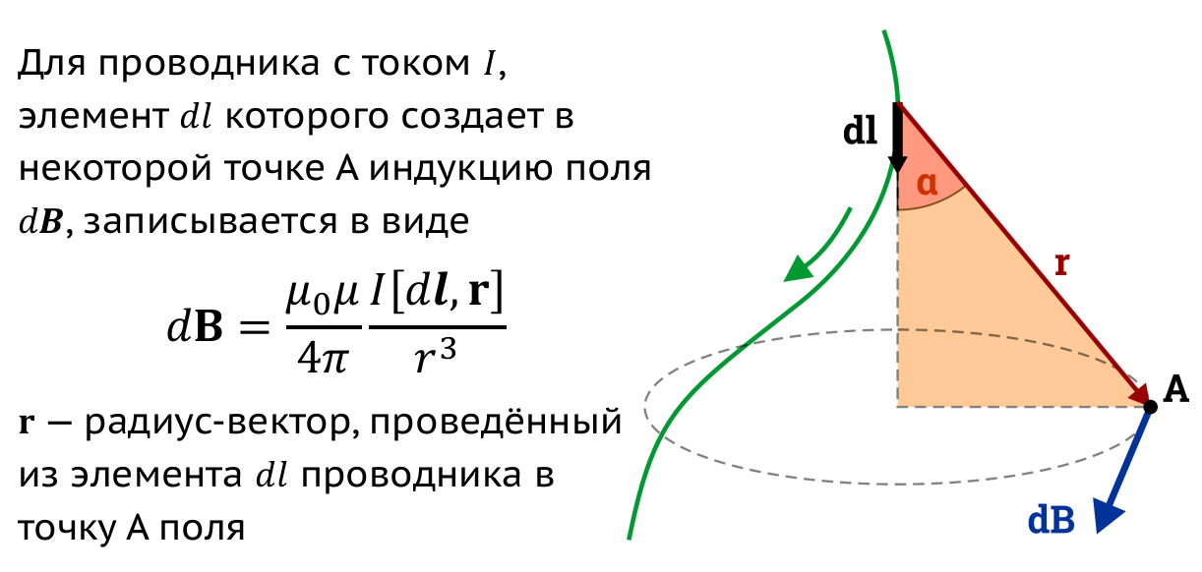
Рис.15.2

Slide 14
Модуль вектора определяется соотношением: , где α – угол между и . В системе СИ, в вакууме закон Био-Савара-Лапласа можно записать так где μ₀ = 4π·10^{–7} Гн/м – магнитная постоянная. Единица магнитной индукции в СИ называется тесла [Тл].

Slide 15
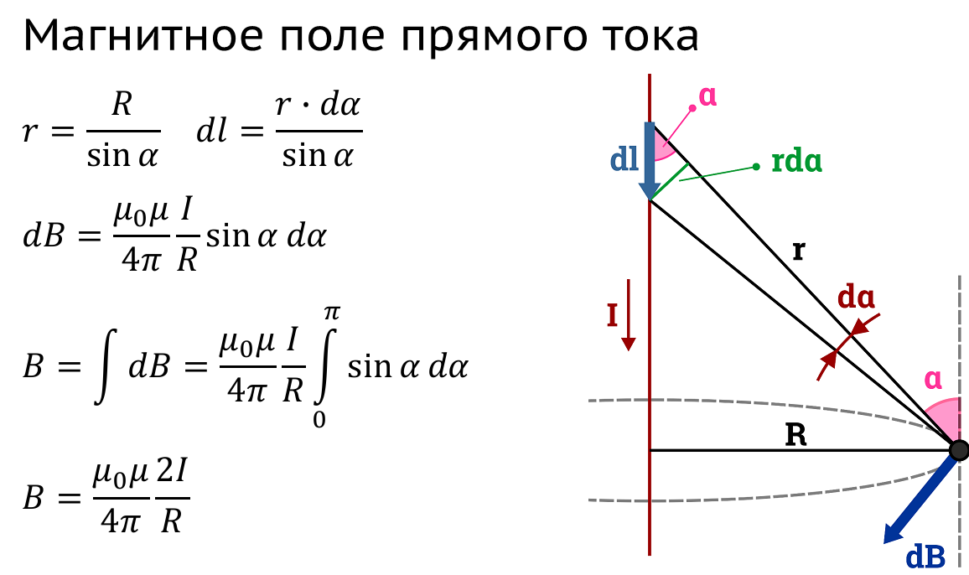

Slide 16
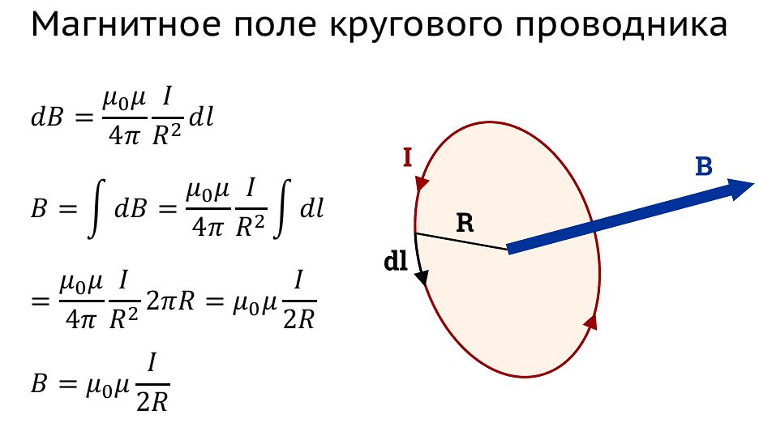

Slide 17
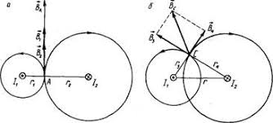

Slide 18
Сила Ампера. Сила Лоренца

Slide 19
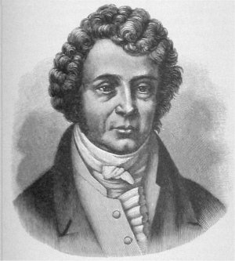
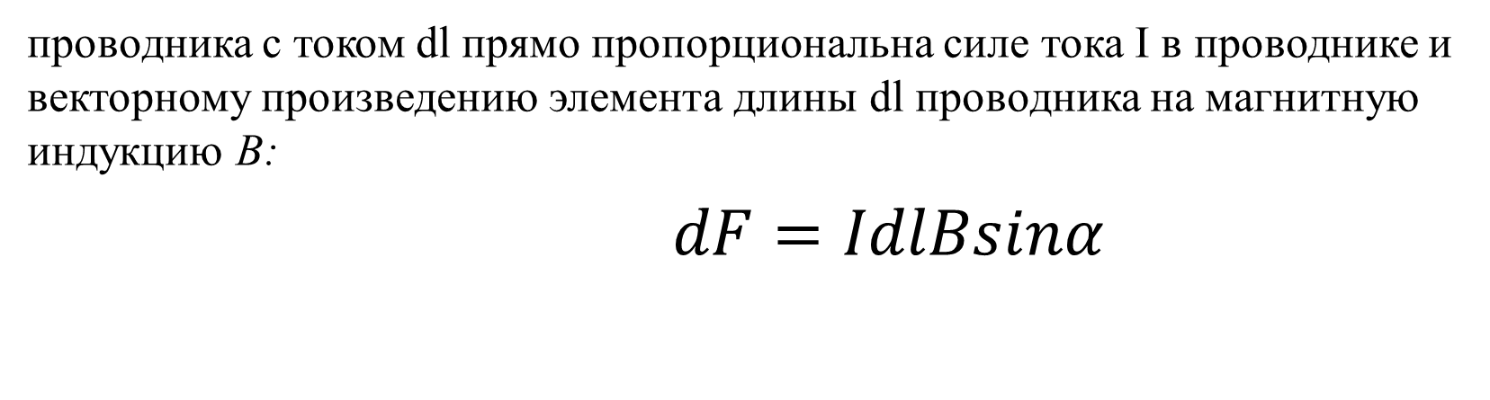
Закон Ампера
В 1820 Андре Мари Ампер установил закон взаимодействия электрических токов. Законом Ампера также называется закон, определяющий силу, с которой магнитное поле действует на малый отрезок проводника с током. Закон Ампера можно сформулировать следующим образом: сила dF, с которой магнитное поле действует на элемент
Андре Мари Ампер
проводника с током dl прямо пропорциональна силе тока I в проводнике и векторному произведению элемента длины dl проводника на магнитную индукцию B:
$dF=IdlBsinα$
Эту силу dF называют силой Ампера.

Slide 20
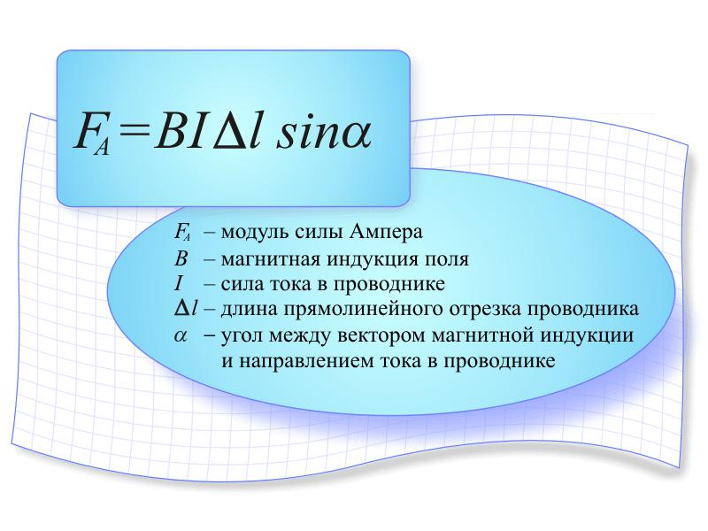
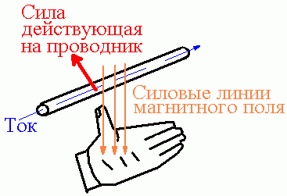

Slide 21
Направление силы Ампера можно определить по правилу левой руки (см. рис.).
Если кисть левой руки расположить так, что четыре вытянутых пальца указывают направление тока в проводнике, а вектор магнитной индукции входит в ладонь, то отогнутый (в плоскости ладони) на 90° большой палец покажет направление силы, действующей на отрезок проводника

Slide 22
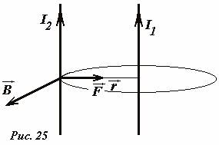
С помощью закона Ампера можно определить силу взаимодействия двух параллельных токов
Пусть два проводника с токами I₁ и I₂ находятся на расстоянии r друг от друга. Из закона Ампера следует, что они действуют друг на друга, найдем силу этого взаимодействия.
Ранее нами была вычислена индукция (по закону Био – Савара – Лапласа), которое создается бесконечным проводником с током I₁ на расстоянии r:

Slide 23
Далее, по закону Ампера определим силу F₁₂, с которой поле В, создаваемое током I₁ в проводнике 1, действует на проводник 2:
модуль этой силы (подставляя выражение для B₁):
По правилу левой руки сила F₁₂ направлена в сторону проводника 1 (т.е. 1-й притягивает к себе 2-й проводник). Для 2го проводника аналогично), т.е. проводники притягиваются.

Slide 24
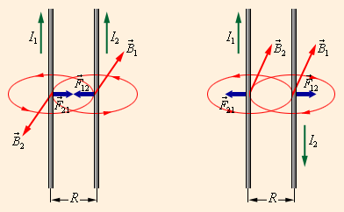
х
Т.о. параллельные токи одинакового направления
Притягиваются. Параллельные токи противоположного направления – отталкиваются.

Slide 25
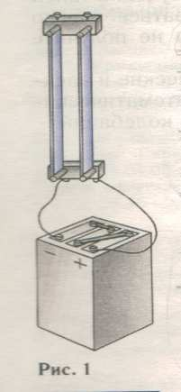
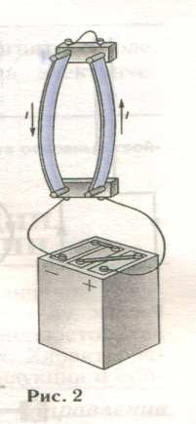
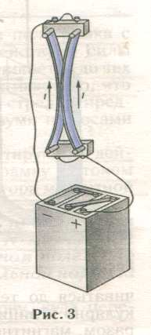
1820 г. - опыт Ампера

Slide 26
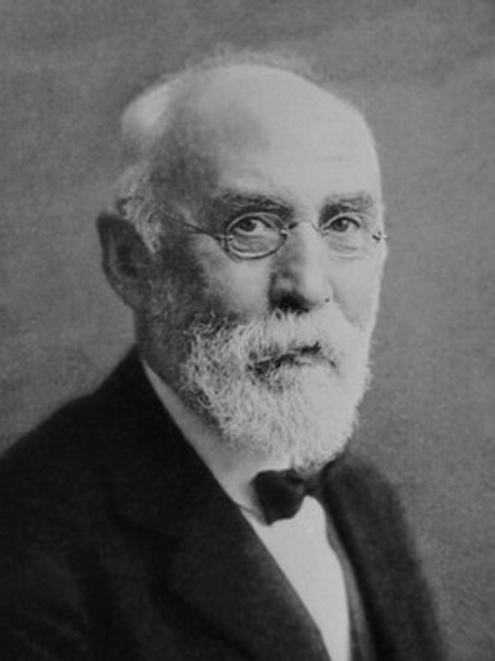
Сила Лоренца
=
- сила, действующая на движущуюся заряженную частицу со стороны магнитного поля
Хендрик Антон Лоренц
(18.07.1853 – 04.02.1928)
нидерландский физик
создатель электронной теории строения вещества

Slide 27
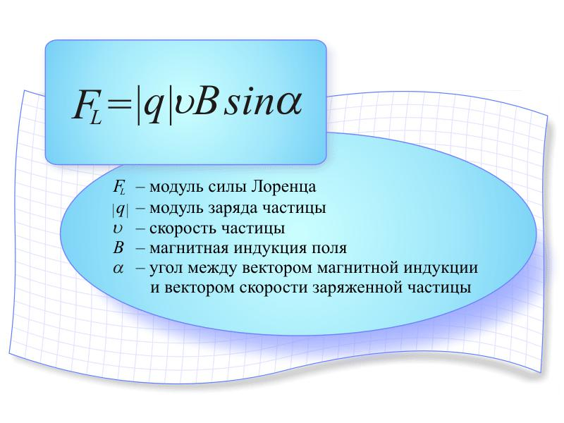
Сила Лоренца
Сила Ампера возникает из-за того, что магнитное поле действует на носители тока (движущиеся заряды), которые передают усилие на проводник. Силу, с которой магнитное поле B действует на движущийся со скоростью v заряд q называют силой Лоренца по имени голландского физика Хендрика Лоренца, который получил выражение для этой силы:

Slide 28
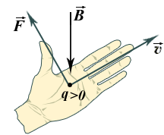
Сила Лоренца
Направление силы Лоренца определяет правило левой руки
Правило левой руки:
Если кисть левой руки расположить так, что четыре вытянутых пальца указывают направление скорости положительного заряда (или противоположное скорости отрицательного заряда), а вектор магнитной индукции входит в ладонь, то отогнутый в плоскости ладони на 90° большой палец покажет направление силы, действующей на данный заряд

Slide 29
Т.к. сила Лоренца направлена перпендикулярно скорости частицы, то она не совершает работы. Т.е. кинетическая энергия частицы не меняется, меняется только направление движения частицы.
Магнитное поле не ускоряет и не тормозит частицу, а только искривляет траекторию движения.

Slide 30
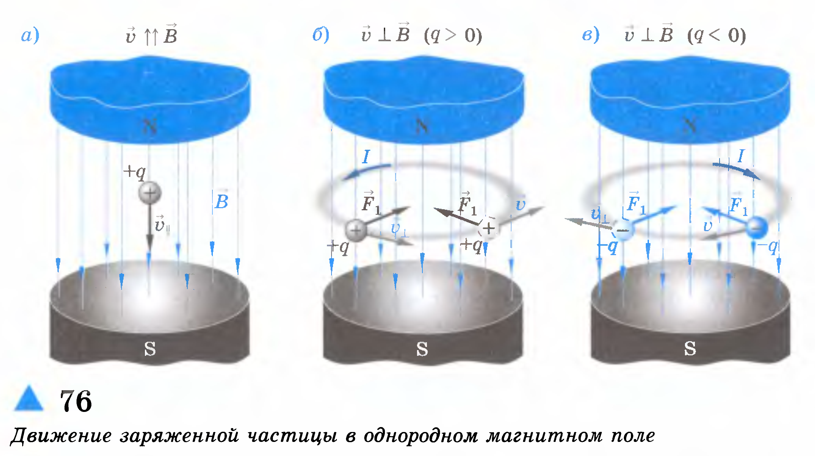
Сила Лоренца

Slide 31
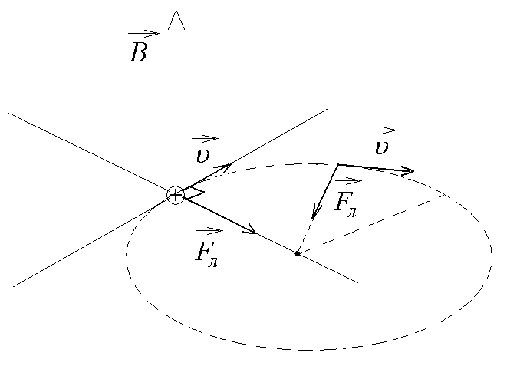
Если скорость частицы перпендикулярна направлению магнитного поля, то частица движется по окружности, причем ее радиус может быть найден по закону Ньютона:
.

Slide 32
Период вращения и радиус окружности в магнитном поле
(1)
(2)
Движение частиц в магнитном поле является синхронным, т.е. с одинаковым периодом. Радиус окружности пропорционален скорости движения.

Slide 33
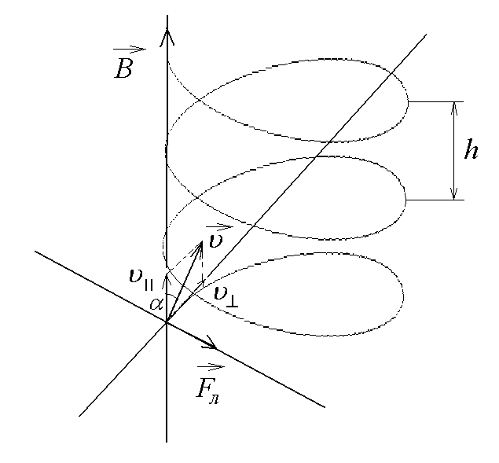
Если направление скорости заряда составляет произвольный угол α с направлением поля, то движение можно представить как сложение двух движений: движение по окружности (из-за перпендикулярной полю составляющей скорости) и поступательное движение (параллельная полю составляющая скорости). Таким образом, траекторией является винтовая линия, ось которой совпадает с направлением поля.

Slide 34
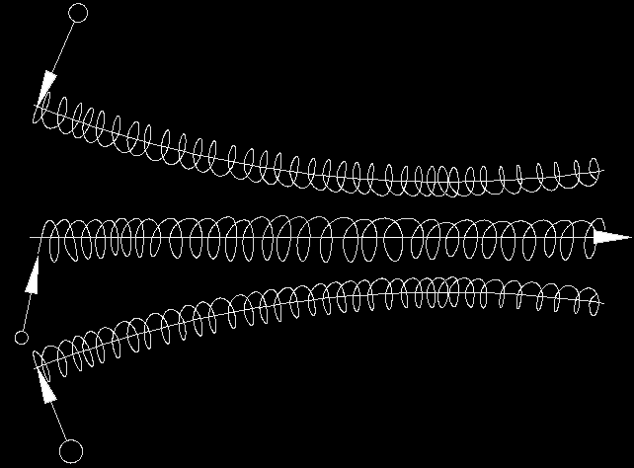
При попадании в неоднородное магнитное поле заряды движутся по винтовой линии, накручиваясь на нее. Примеры: северное сияние, магнитные ловушки, магнитные линзы.

Slide 35
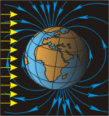
Причина физического явления
Периодически на Солнце происходит мощнейшая вспышка, и в космос выбрасывается масса частиц, мчащихся с огромной скоростью. Поэтому, как показывают наблюдения со спутников Земли, космос заполнен активной средой – плазмой. Её основные параметры на подлёте к Земле таковы: скорость частиц 400–700 км/с, их концентрация 1–10 частиц/см3, поток массы 108–1010 кг/с, мощность 1019 Вт
Когда солнечный ветер достигает Земли, его частицы попадают в её магнитное поле .
Двигаясь вокруг - вдоль силовых линий, потоки электронов сгущаются там же, где и линии магнитного поля – в полярных областях.

Slide 36
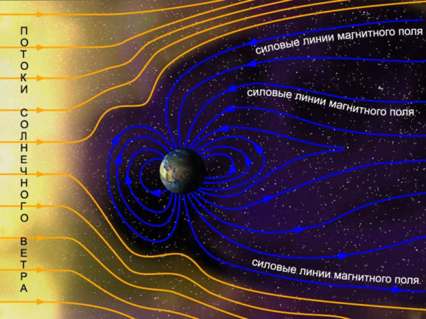
Магнитное поле Земли.

Slide 37
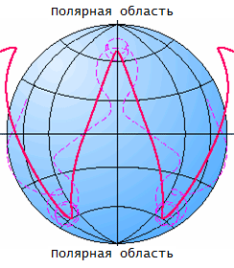
Однако потоки электронов достигнуть поверхности Земли всё же не могут. Ведь по мере перемещения вдоль линии поля и приближения к земной поверхности каждый электрон попадает в область всё более сильного поля, которое в итоге выталкивает электроны обратно.
Поэтому, приблизившись к земле приблизительно до 100 км, электроны «отражаются» назад вдоль тех же самых силовых линий.

Slide 38
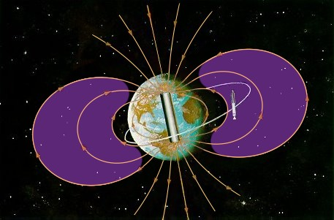
Радиацио́нный по́яс — область магнитосфер планет, в которой накапливаются и удерживаются проникшие в магнитосферу высокоэнергичные заряженные частицы (в основном протоны и электроны).

Slide 39
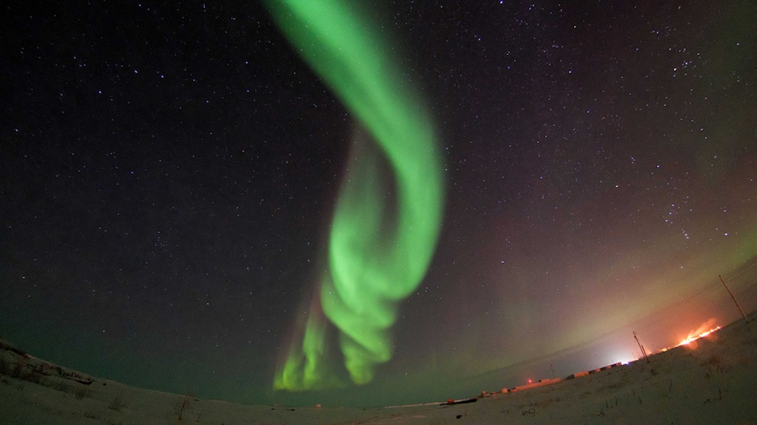
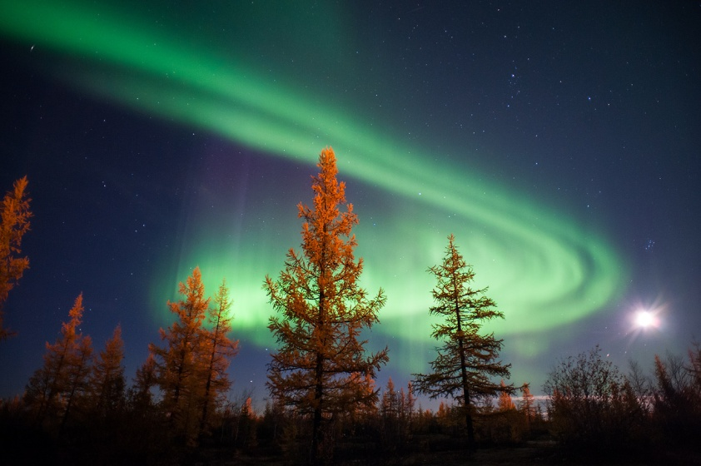
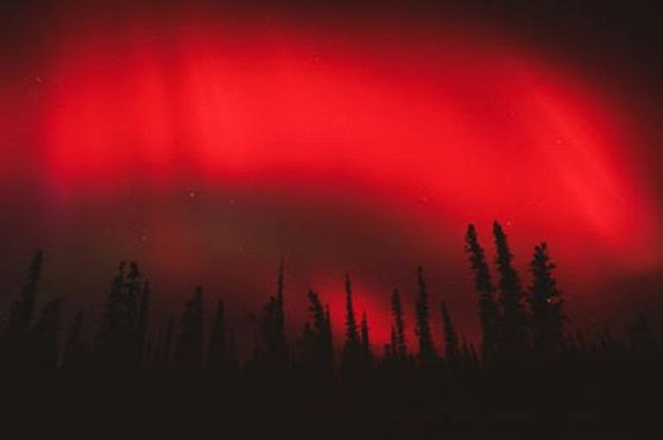
При столкновении энергичных частиц плазменного слоя с верхней атмосферой происходит возбуждение атомов и молекул газов, входящих в её состав. Излучение возбуждённых атомов в видимом диапазоне и наблюдается как полярное сияние. Полярные сияния наблюдаются преимущественно в высоких широтах обоих полушарий в овальных зонах-поясах, окружающих магнитные полюса Земли. Поскольку магнитные полюса Земли отстоят от географических на ~12°, полярные сияния наблюдаются в широтах 67—70°, однако во времена солнечной активности полярные сияния могут наблюдаться в более низких широтах — на 20—25° южнее или севернее границ их обычного проявления.

Slide 40
КОНТУР С ТОКОМ В МАГНИТНОМ ПОЛЕ
Рамка со сторонами а и b имеет возможность вращаться вокруг оси, проходящей через середины ее сторон длиной а.
Поместим рамку под некоторым углом по отношению к линиям индукции магнитного поля.
Рассмотрим действие сил Ампера на каждую из сторон рамки.

Slide 41
Силы Ампера, действующие на стороны a контура, направлены в противоположные стороны вдоль оси контура.
Действие этих сил приводит к деформации (сжатию или растяжению) контура.
Силы Ампера , действующие на стороны b контура, плоскости, в которой лежат векторы и .

Slide 42
Численное значение сил Ампера:
Из рисунка видно, что силы, действующие на стороны . контура, создают вращающий момент , модуль которого равен
- угол между нормалью к контуру и направлением силовых линий магнитного поля, - плечо силы.
Подставив выражение для силы , получим

Slide 43
- это площадь, ограниченная контуром,
магнитного момента контура с током.
В итоге получим выражение вида
Магнитный момент контура с током по направлению совпадает с положительной нормалью контура
Выражение для вращающего момента в векторной форме:

Slide 44
Вектор момента силы направлен по правилу правого винта. Если вращаем ручку винта по направлению от
к , то поступательное движение винта указывает направление вектора
Вращающий момент направлен по оси вращения контура, . плоскости, в которой размещаются векторы магнитного момента и магнитной индукции .
Вращающий момент, действующий в однородном магнитном поле на контур с током, стремится сориентировать его перпендикулярно к силовым линиям магнитного поля.

